Slide 1
ФИЗИКА · 11-СЫНЫП · 16-САБАҚ
Активті және реактивті кедергілерден тұратын айнымалы токтың тізбектелген электр тізбегі үшін Ом заңы
Бөлім: Айнымалы ток
Құндылық: Тәуелсіздік және отаншылдық

Slide 2
Сабақтың мақсаты Сабақтың басы · 6 мин
Сабақ соңында біз:
1
тізбектей RLC тізбегінің толық кедергісін Z = √(R² + (X_{L} − X_{C})²) арқылы есептейді
2
айнымалы ток үшін Ом заңын (I = U/Z) қолданады
3
векторлық диаграмма арқылы фаза ығысуын анықтайды (tg φ = (X_{L} − X_{C})/R)
4
әр элементтегі кернеулерді есептеп, олардың қосындысының ерекшелігін талдайды
Оқу мақсаты: 11.4.3.6 - R, L, C -дан тұратын айнымалы токтың тізбектелген электр тізбегін есептеу
Активті және реактивті кедергілерден тұратын айнымалы токтың тізбектелген электр тізбегі үшін Ом заңы
2

Slide 3
Білімді өзектендіру Сабақтың басы · 6 мин
«Сұрақтар себеті»
Өткен тақырып: Айнымалы ток тізбегінде активті және реактивті кедергі. Практикалық жұмыс №3 «Сандық және сапалық есептер шығару»
Себеттен «Айнымалы ток тізбегінде активті және реактивті кедергі. Практикалық жұмыс №3 «Сандық және сапалық есептер шығару»» тақырыбына арналған сұрақ жазылған қағазды алып, жауап береді.
«Отан – оттан да ыстық» (халық мақалы).»
—
Активті және реактивті кедергілерден тұратын айнымалы токтың тізбектелген электр тізбегі үшін Ом заңы
3

Slide 4
Проблемалық жағдаят Сабақтың басы · 5 мин
R, L, C тізбектей жалғанған тізбекте U_{R} + U_{L} + U_{C} жалпы кернеуден үлкен болуы мүмкін бе?
?
Болжамдарыңды айтыңдар! Бүгінгі сабақтың тақырыбы қандай болуы мүмкін?
Активті және реактивті кедергілерден тұратын айнымалы токтың тізбектелген электр тізбегі үшін Ом заңы
4

Slide 5
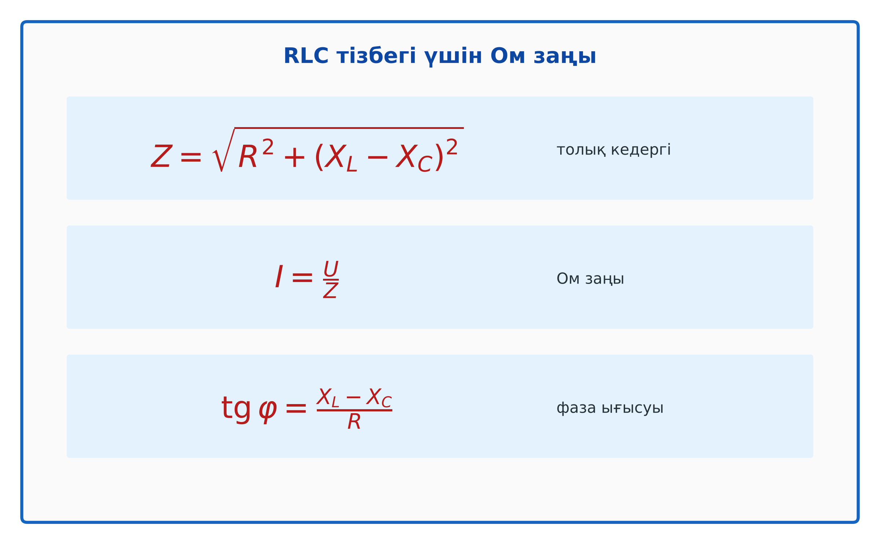
Жаңа білім Сабақтың ортасы · 12 мин
Негізгі ұғымдар
Толық кедергі: Z = √(R² + (X_{L} − X_{C})²).
Ом заңы: I = U/Z.
tg φ = (X_{L} − X_{C})/R.
Кернеулер векторлық қосылады: U = √(U_{R²} + (U_{L} − U_{C})²).
Активті және реактивті кедергілерден тұратын айнымалы токтың тізбектелген электр тізбегі үшін Ом заңы
5

Slide 6
Негізгі формулалар мен ұғымдар Сабақтың ортасы · 12 мин
Есте сақта
Толық кедергі: Z = √(R² + (X_{L} − X_{C})²).
1
Ом заңы: I = U/Z.
2
tg φ = (X_{L} − X_{C})/R.
3
Кернеулер векторлық қосылады: U = √(U_{R²} + (U_{L} − U_{C})²).
4
Активті және реактивті кедергілерден тұратын айнымалы токтың тізбектелген электр тізбегі үшін Ом заңы
6

Slide 7
Графикпен жұмыс Сабақтың ортасы · 12 мин
Вольт-амперлік сипаттама I(U)
1
Осьтерде қандай шамалар және бірліктер берілген?
2
Шамалар қалай тәуелді?
3
Графиктен бір мәнді оқып, формуламен тексер.
Активті және реактивті кедергілерден тұратын айнымалы токтың тізбектелген электр тізбегі үшін Ом заңы
7

Slide 8

Суретпен жұмыс Сабақтың ортасы · 12 мин
Суретте не бейнеленген?
?
Қандай физикалық шамалар көрсетілген?
?
Олар қалай байланысқан?
?
Өз сөзіңмен түсіндір.
Активті және реактивті кедергілерден тұратын айнымалы токтың тізбектелген электр тізбегі үшін Ом заңы
8

Slide 9

Виртуалды зертхана Сабақтың ортасы · 12 мин
PhET симуляциясы
1
Симуляцияны QR-код арқылы ашыңдар
2
Параметрлерді өзгертіп, нәтижені бақылаңдар
3
Қандай шама қалай өзгереді? Қорытындыны дәптерге жазыңдар
phet.colorado.edu/en/simulations/circuit-construction-kit-ac
Активті және реактивті кедергілерден тұратын айнымалы токтың тізбектелген электр тізбегі үшін Ом заңы
9

Slide 10
Бекіту: «Жүргізуші – штурман» (жұптық жұмыс) Сабақтың ортасы · 7 мин
Жүргізуші – штурман» (жұптық жұмыс)
Жұптың бірі есепті шығарады («жүргізуші»), екіншісі әр қадамын тексеріп, түзетеді («штурман»); келесі есепте рөлдер ауысады.
ТАПСЫРМА
Үлгі: R = 30, X_{L} = 80, X_{C} = 40 Ом: Z = 50 Ом; U = 100 В → I = 2 А; φ ≈ 53°.
Активті және реактивті кедергілерден тұратын айнымалы токтың тізбектелген электр тізбегі үшін Ом заңы
10

Slide 11
Сергіту сәті Сабақтың ортасы · 2 мин
Сергіп алайық
«Векторлар». Мұғалім бағыт айтады (жоғары, оңға, солға, төмен), оқушылар қолымен вектор бағытын көрсетеді.
Активті және реактивті кедергілерден тұратын айнымалы токтың тізбектелген электр тізбегі үшін Ом заңы
11

Slide 12
Деңгейлік тапсырмалар Сабақтың ортасы · 11 мин
Деңгейіңді таңда
A
B
C
A деңгейі
B деңгейі
C деңгейі
білу, түсіну
қолдану
талдау, жинақтау
А деңгейін орындасаң — В деңгейіне өт!
Активті және реактивті кедергілерден тұратын айнымалы токтың тізбектелген электр тізбегі үшін Ом заңы
12

Slide 13
А деңгейі: білу, түсіну Сабақтың ортасы · 11 мин
A
R = 40 Ом, X_{L} = 50 Ом, X_{C} = 20 Ом. Z?
Жауабы
Z = 50 Ом.
Активті және реактивті кедергілерден тұратын айнымалы токтың тізбектелген электр тізбегі үшін Ом заңы
13

Slide 14
В деңгейі: қолдану Сабақтың ортасы · 11 мин
B
Осы тізбек 100 В-қа қосылған. I, U_{R}, U_{L}, U_{C} және φ?
Жауабы
I = 2 А; U_{R} = 80 В, U_{L} = 100 В, U_{C} = 40 В; φ ≈ 37°.
Активті және реактивті кедергілерден тұратын айнымалы токтың тізбектелген электр тізбегі үшін Ом заңы
14

Slide 15
С деңгейі: талдау, жинақтау Сабақтың ортасы · 11 мин
C
U_{R} + U_{L} + U_{C} > U екенін көрсетіп, неліктен бұл энергияның сақталу заңын бұзбайтынын түсіндір.
Жауабы
80 + 100 + 40 = 220 > 100 – кернеулер фазалас емес, векторлық қосылады.
Активті және реактивті кедергілерден тұратын айнымалы токтың тізбектелген электр тізбегі үшін Ом заңы
15

Slide 16

Бекіту: Plickers викторинасы Сабақтың соңы · 7 мин
Тез жауап бер
1
Z = ?
√(R² + (X_{L} − X_{C})²)
2
I = U/Z: 120 В, 40 Ом
3 А
3
X_{L} = X_{C} болса Z?
R
Plickers
Активті және реактивті кедергілерден тұратын айнымалы токтың тізбектелген электр тізбегі үшін Ом заңы
16

Slide 17
Рефлексия Сабақтың соңы · 7 мин
«Нысана»
оқушылар нысананың 4 секторына («түсіндім», «белсенді болдым», «топпен жұмыс», «қызықты болды») белгі қояды.
9–10 балл
Өте жақсы
7–8 балл
Жақсы
5–6 балл
Қанағаттанарлық
0–4 балл
Қолдау қажет
Активті және реактивті кедергілерден тұратын айнымалы токтың тізбектелген электр тізбегі үшін Ом заңы
17

Slide 18
Үй тапсырмасы Сабақтың соңы
Үйде орында
A
B
C
§9; 3 есеп.
Векторлық диаграмма салу.
RLC тізбегін PhET-те модельдеу.
Активті және реактивті кедергілерден тұратын айнымалы токтың тізбектелген электр тізбегі үшін Ом заңы
18

Slide 19
Сабаққа белсенді қатысқандарыңа рахмет!
«Отан – оттан да ыстық» (халық мақалы).»
—

